Slide 1
主日信息

Slide 2

你可以改變歷史
You Can Change the History
波特蘭靈糧堂
March 31, 2019

Slide 3
我是葡萄樹，你們是枝子。 常在我裡面的，我也常在他裡面，這人就多結果子；因為離了我，你們就不能做甚麼。 (約翰福音 John 15:5)
I am the vine; you are the branches. If you remain in me and I in you, you will bear much fruit; apart from me you can do nothing.

Slide 4
但以理改變了歷史
認識但以理
認識但以理的處境
不是宿命論者

Slide 5
你可以改變歷史
立定心志跟隨主
領受明確的目標
堅毅不移的祈禱

Slide 6
太監長給他們起名：稱但以理為伯提沙撒，稱哈拿尼雅為沙得拉，稱米沙利為米煞，稱亞撒利雅為亞伯尼歌。但以理卻立志不以王的膳和王所飲的酒玷污自己，所以求太監長容他不玷污自己。
(但以理書 Daniel 1:7-8)
8 But Daniel resolved not to defile himself with the royal food and wine, and he asked the chief official for permission not to defile himself

Slide 7
但以理知道這禁令蓋了玉璽，就到自己家裡（他樓上的窗戶開向耶路撒冷），一日三次，雙膝跪在他 神面前，禱告感謝，與素常一樣。
(但以理書 Daniel 6:10)
Three times a day he got down on his knees and prayed, giving thanks to his God, just as he had done before.

Slide 8
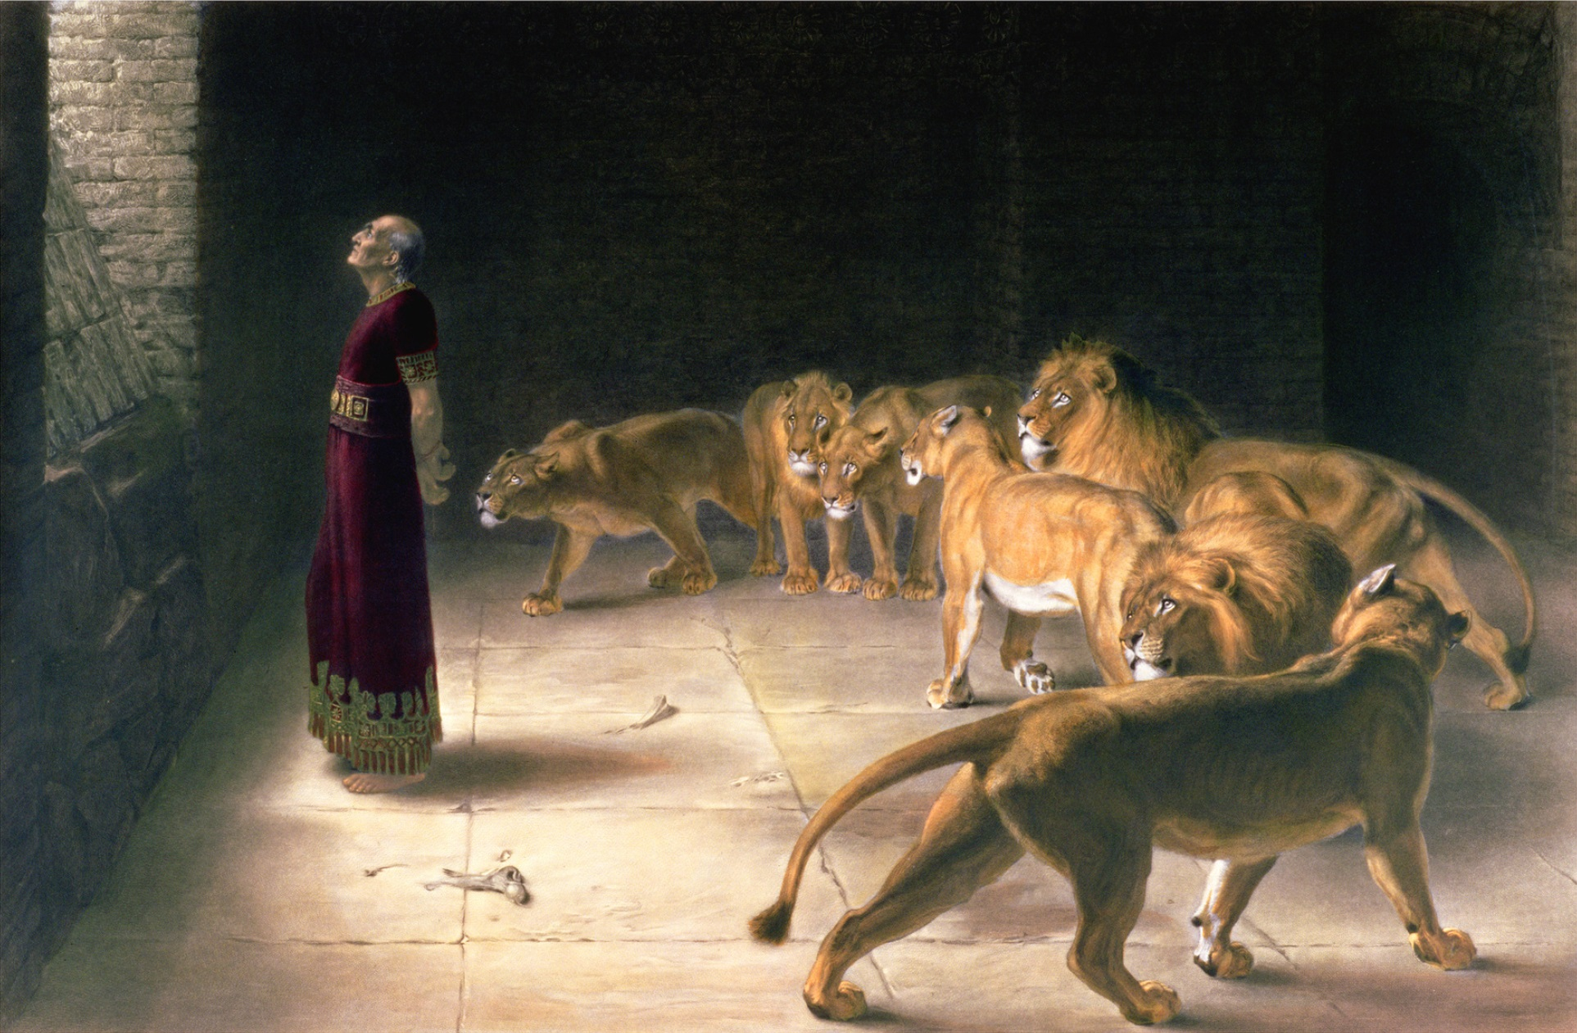
但以理在獅子坑

Slide 9
你可以改變歷史
立定心志跟隨主
領受明確的目標
堅毅不移的祈禱

Slide 10
目標與計劃的分別
目標 ─ 具體的夢想和感動
計劃 ─ 分析、安排處理事情

Slide 11
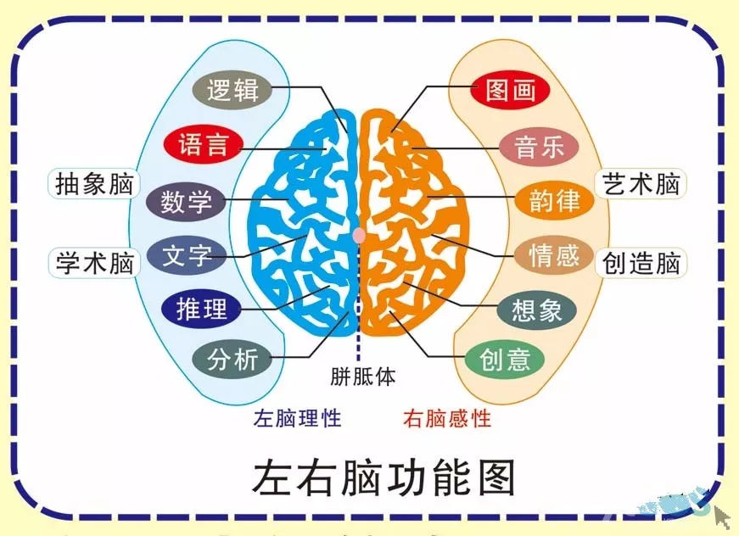
啟動右腦屬靈的潛力

Slide 12
求我們主耶穌基督的 神，榮耀的父，將那賜人智慧和啟示的靈賞給你們，使你們真知道他，
(以弗所書 Ephesians 1:17)
I keep asking that the God of our Lord Jesus Christ, the glorious Father, may give you the Spirit of wisdom and revelation, so that you may know him better.

Slide 13
並且照明你們心中的眼睛，使你們知道他的恩召有何等指望，他在聖徒中得的基業有何等豐盛的榮耀；並知道他向我們這信的人所顯的能力是何等浩大，
(以弗所書 Ephesians 1:18)
I pray that the eyes of your heart may be enlightened in order that you may know the hope to which he has called you,

Slide 14
就是他在位第一年，我但以理從書上得知耶和華的話臨到先知耶利米，論耶路撒冷荒涼的年數，七十年為滿。 我便禁食，披麻蒙灰，定意向主 神祈禱懇求。我向耶和華─我的 神祈禱、認罪，說：「主啊，大而可畏的 神，向愛主、守主誡命的人守約施慈愛。 (但以理書 Daniel 6:10)

Slide 15
他對我說：「大蒙眷愛的但以理啊，要明白我與你所說的話，只管站起來，因為我現在奉差遣來到你這裡。」他對我說這話，我便戰戰兢兢地立起來。他就說：「但以理啊，不要懼怕！因為從你第一日專心求明白將來的事，又在你 神面前刻苦己心，你的言語已蒙應允；我是因你的言語而來。(但以理書 10:11-12)

Slide 16
改變歷史的關鍵
屬靈的視野決定我們的未來

Slide 17
沒有異象（或譯：默示），民就放肆；惟遵守律法的，便為有福。
(箴言 Proverbs 29:18)
Where there is no revelation, people cast off restraint; but blessed is the one who heeds wisdom’s instruction.

Slide 18
你可以改變歷史
立定心志跟隨主
領受明確的目標
堅毅不移的祈禱 (禁食禱告可以帶領我們突破生命中危急的轉捩點)

Slide 19
但以理式的禁食
「求你試試僕人們十天，給我們素菜吃，白水喝，然後看看我們的面貌和用王膳那少年人的面貌，就照你所看的待僕人吧！」
(但以理書 Daniel 1:12-13)
“Please test your servants for ten days: Give us nothing but vegetables to eat and water to drink. Then compare our appearance with that of the young men who eat the royal food, and treat your servants in accordance with what you see.”

Slide 20
當那時，我─但以理悲傷了三個七日。 美味我沒有吃，酒肉沒有入我的口，也沒有用油抹我的身，直到滿了三個七日。
(但以理書 Daniel 10:2-3)
At that time I, Daniel, mourned for three weeks. I ate no choice food; no meat or wine touched my lips; and I used no lotions at all until the three weeks were over.

Slide 21
但波斯國的魔君攔阻我二十一日。忽然有大君（就是天使長）中的一位米迦勒來幫助我，我就停留在波斯諸王那裡。 現在我來，要使你明白本國之民日後必遭遇的事，因為這異象關乎後來許多的日子。」
(但以理書 Daniel 10:13-14)
13 But the prince of the Persian kingdom resisted me twenty-one days.

Slide 22
堅毅不移的祈禱
堅持商數 PQ
Persistence Quotient

Slide 23
耶利哥的城門因以色列人就關得嚴緊，無人出入。 耶和華曉諭約書亞說：「看哪，我已經把耶利哥和耶利哥的王，並大能的勇士，都交在你手中。 (約書亞記 Joshua 6:1-2)
2 Then the Lord said to Joshua, “See, I have delivered Jericho into your hands, along with its king and its fighting men.

Slide 24
你可以改變歷史
立定心志跟隨主
領受明確的目標
堅毅不移的祈禱

Slide 25
回應詩歌

Slide 26
Play video
「立定心志」

